Slide 1
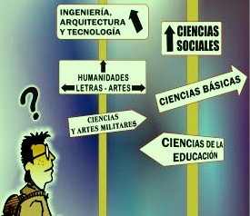
ORIENTACIÓN PROFESIONAL

Slide 2
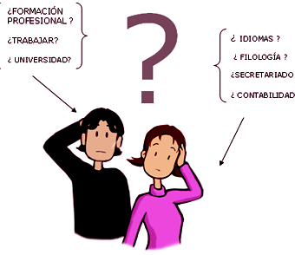
ORIENTACIÓN PROFESIONAL EDUCACIÓN MEDIA
Es una actividad hacia el logro de una adecuada profesión de acuerdo a nuestro interés.
Se debe tomar en cuenta el interés tanto sus condiciones físicas, mentales, actitudes y aptitudes.
Plasma las directrices hacia la mayor eficiencia de un logro determinado.

Slide 3
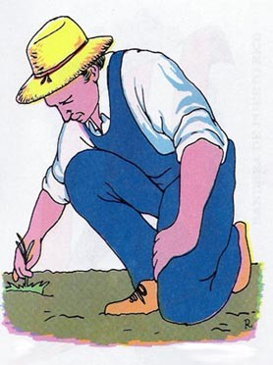
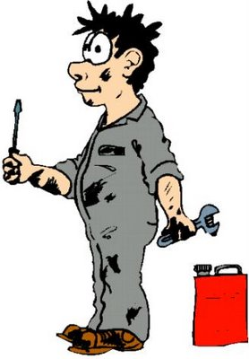
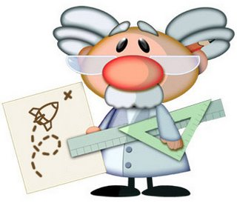
PREFERENCIAS PROFESIONALES
El Campo Agropecuario
Actividades como agricultura, crianza y cuidados de animales domésticos.
El Campo Mecánico
Comprende a los profesionales de montar y reparar todo tipo de máquinas industriales.
El Campo Científico
Todos los profesionales dedicados a la investigación a través de la experimentación

Slide 4
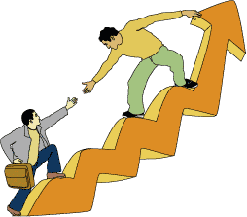
PREFERENCIAS PROFESIONALES
El Campo Administrativo
Ejecutan la principal tarea de redactar y expedir cartas comerciales, hacen uso de la archivología.
El Campo Artístico
Crean y ejecutan obras artísticas
El Campo Humanístico
Sus profesionales procuran ayudar al ser humano en su lucha con la vida.

Slide 5
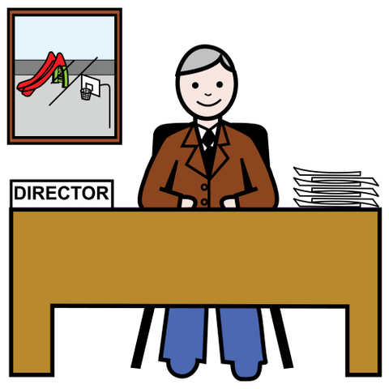
EL PAPEL DEL DIRECTOR COMO ORIENTADOR
EL DIRECTOR
Es el corazón de la escuela.
Cuantas escuelas, luchando con dificultades de toda índole llegan, gracias a su director, a alcanzar expresión y sentido de conducción dentro de la comunidad.
EL ÉXITO O EL FRACASO
Depende en alto grado del director, de su preparación pedagógica, de la conciencia de los problemas educativos de la confianza en la acción de la escuela y de la capacidad de conducción.

Slide 6
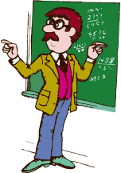
EL PAPEL DEL DIRECTOR COMO ORIENTADOR
ES NECESARIO
Que el rol del director sea conducir y nutrir una comunidad de aprendizaje, también entre los adultos de la escuela.
UN ASPECTO IMPORTANTE
Para cumplir a cabalidad este rol es que el propio director sea profesor en su escuela.
LA VISIÓN
Hacia el futuro debe ser clara y poderosamente transmitida, contagiada por el (la) director (a).

Slide 7
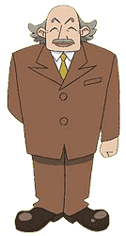
TIPOS DE CONDUCCIÓN DE UN DIRECTOR
CONDUCCIÓN EGOISTA
No es más que la satisfacción de la voluntad o intereses personales. También es llamada conducción dominador.
CONDUCCIÓN DEMOCRÁTICA
Busca satisfacer las necesidades de los estudiantes, teniendo el bien común. Busca armonizar a los alumnos, profesores, padres y sociedad.

Slide 8
CONSECUENCIAS DE LAS FORMAS DE CONDUCCIÓN
CONDUCCIÓN EGOISTA
Insinceridad
Disensiones
Fracaso
CONDUCCIÓN DEMOCRÁTICA
Reina la cordialidad
Espíritu de colaboración

Slide 9
CONSECUENCIAS DE LAS FORMAS DE CONDUCCIÓN
FUNCIÓN PEDAGÓGICA
Debe ser preocupación del Director la acción didáctica del profesorado.
FUNCIÓN DE RELACIONES HUMANAS
Hacer su mayor esfuerzo en convertir la escuela en auténtica comunidad.
Estar atento a las personas que viven dentro y fuera de la escuela.
Lograr una buena relación entre profesores y alumnos y de todas las personas que trabajan con la escuela.

Slide 10
MUCHAS GRACIAS
POR SU ATENCIÓN

